Slide 1
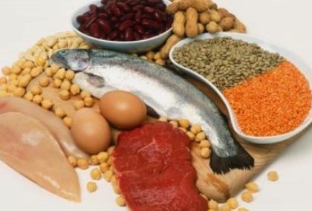
식 품 학
6주차 2교시
제 3 장 단 백 질

Slide 2
1. 기능 및 조성
1) 어원 : proteios (가장 중요한 것, 제 1의)
2) 기능 : ㆍ생명유지에 가장 중요
ㆍ생체조직세포의 구성성분
ㆍ효소, 항체, 유전자 및 일부 비타민
ㆍ호르몬의 주요성분
ㆍ생리기능 유지에 중요한 역할
3) 아미노산들이 결합(펩타이드 결합)하여 이루어진 고분자 화합물
4) 탄소(50-55%), 수소(6-8%), 산소(20-23%), 질소(15-18%), 황(0-4%)

Slide 3
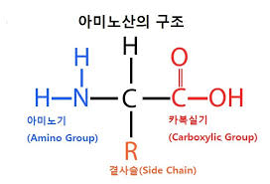
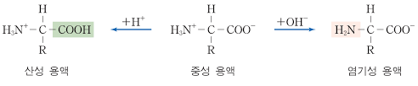
2. 아미노산 구조

Slide 4
2. 아미노산의 종류
1) 중성 아미노산 : 글리신, 아스파라진
2) 산성 아미노산 : 아스파틴 산, 글루타민산
3) 염기성 아미노산 : 알지닌, 리신
4) 함황 아미노산 : 시스테인, 메치오닌
5) 방향족 아미노산 : 페닐알라닌, 티로신,
6) 복소환식 아미노산 : 트립토판
※ 필수아미노산 : Val, Leu, Ile, Thr, Met, Lys, Phe, Trp
※ Arg, His (발육기 아동, 회복기 환자)

Slide 5
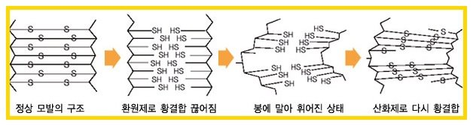
파마(Permanent) 원리

Slide 6
4. 아미노산의 분류
필수아미노산 | 비필수아미노산
Histidine(히스티딘) | Alanine(알라닌)
Isoleucine(이소류신) | Arginine(아르기닌)
Leucine(류신) | Aspartic acid(아스파틱산)
Lysine(리신) | Cysteine(시스테인)
Methionine(메티오닌) | Glutamic acid(글루타믹산)
Phenylalanine(페닌알라닌) | Glutaomine(글루타민)
Threonine(트레오닌) | Glycine(글루신)
Tryptophan(트립토판) | Proline(프롤린)
Valine(발린) | Serine(세린)
 | Tyrosine(티로신)

Slide 7
5. 식품 중의 단백질 측정 방법
ㆍ단백질의 질소함량은 약 16%
ㆍ킬달법(Kjeldahl 법) : 식품 중의 단백질 함량 측정 방법
총 질소 양(N) × 질소계수 = 조 단백질 총량 %
질소계수는 식품마다 다름
일반적으로 6.25(100/16)

Slide 8
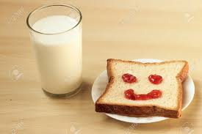
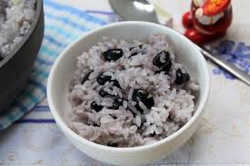
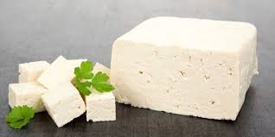
6. 제한 아미노산
ㆍ필수아미노산이 부족한 경우 단백질 합성이 가장 적은 양의 필수 아미노산함량에 비례해 일어남.
ㆍ동물성 단백질 : 필수 아미노산이 충분히 함유(우유, 계란)
ㆍ식물성 단백질 : 한 개 이상의 필수 아미노산이 부족
(쌀, 밀은 라이신이, 콩은 메치오닌이 부족)
빵과 우유, 밥과 육류, 밥과 두부

Slide 9
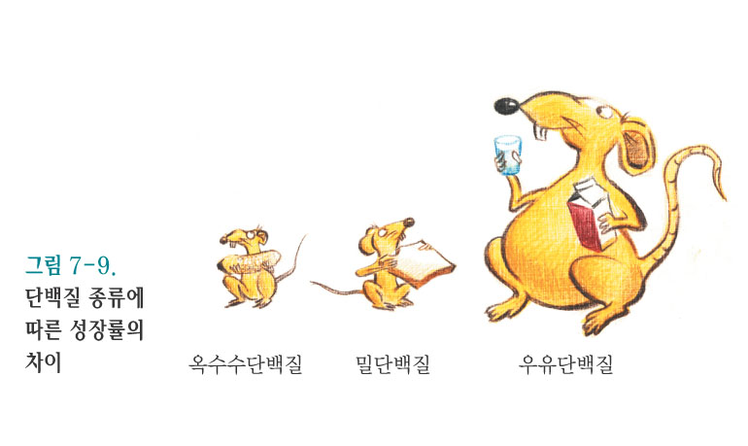

Slide 10
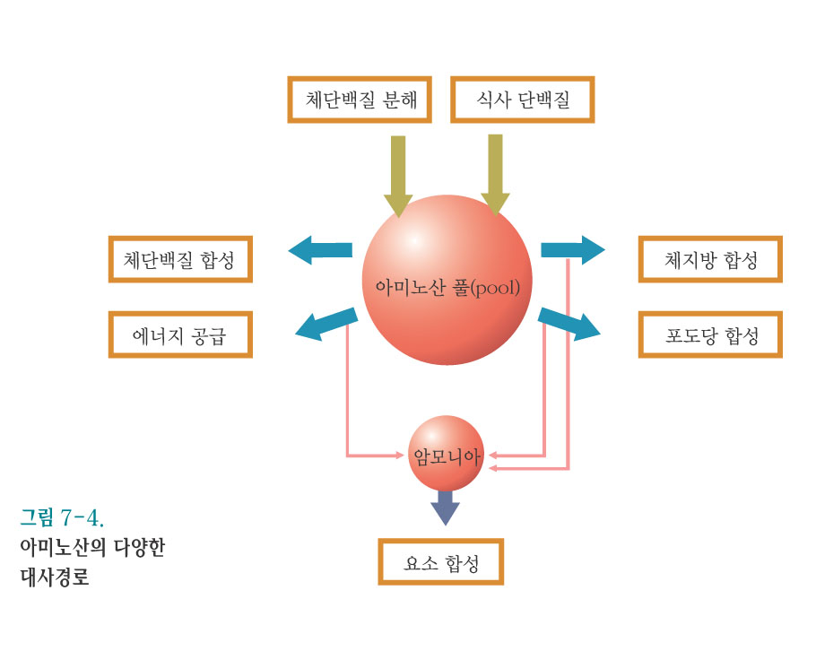
7. 단백질의 체내이용

